Slide 1
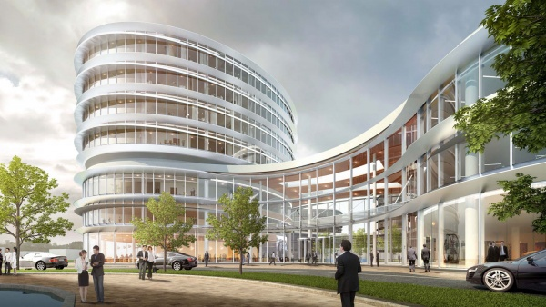
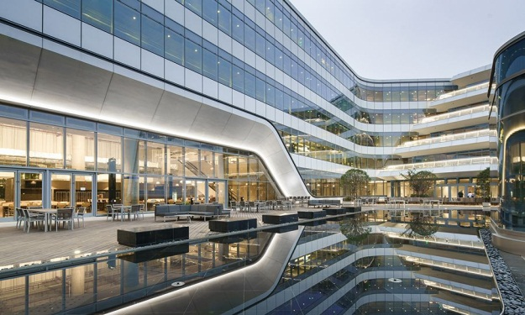
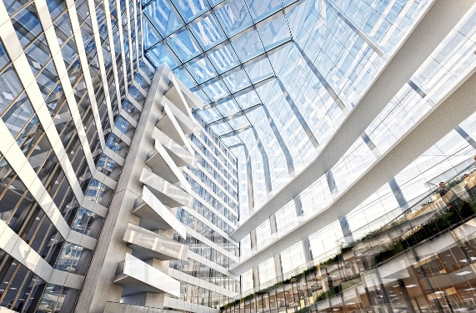
08.04.01 Строительство
Девелопмент
в инвестиционно-строительной деятельности

Slide 2
Девелопмент в инвестиционно-строительной деятельности
Под девелопментом принято понимать деятельность, направленную на создание и преобразование объектов недвижимости с целью увеличения их стоимости.
Эта деятельность связана с реализацией различных инвестиционно-строительных проектов.
На практике содержание работы девелопера заключается в разработке, экспертизе и осуществлении инвестиционно-строительных проектов.
Под экспертизой проектов понимается всесторонний анализ, направленный на определение ценности, возможности реализации и эффективности того или иного проекта.

Slide 3
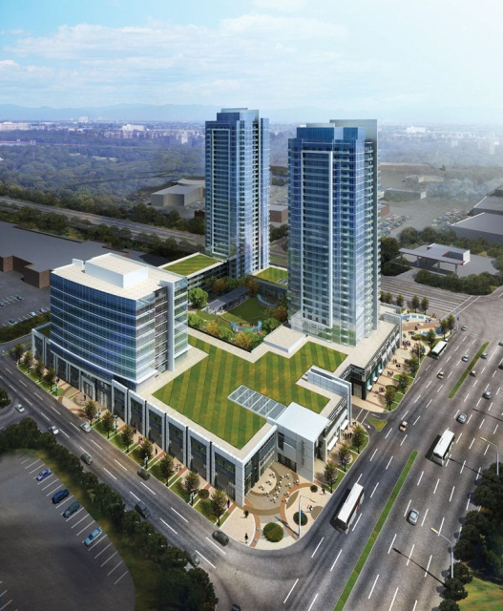
Девелопмент в инвестиционно-строительной деятельности
Подготовка магистров по программе «Девелопмент в инвестиционно-строительной деятельности» ведется в НИУ МГСУ с 2010 года.
Авторами и разработчиками программы являются ведущие специалисты инвестиционно-строительной сферы.
Основной целью программы является подготовка специалистов в сфере инвестиционно-строительной деятельности, обладающих передовыми знаниями и навыками, способных решать широкий спектр задач, связанных с содержанием деятельности по созданию и эксплуатации объектов недвижимости.
Образование, полученное в рамках данной программы, призвано обеспечить высокую конкурентоспособность выпускников на рынке.

Slide 4
Девелопмент в инвестиционно-строительной деятельности
Программа аккредитована Британским королевским обществом профессиональных сервейеров (RICS).
Royal Institution of Chartered Surveyors – это международная независимая саморегулируемая организация. Основная задача общества состоит в формировании и развитии отраслевых профессиональных стандартов в области управления недвижимостью, регулировании профессиональной деятельности, защите интересов потребителей услуг с помощью контроля за соблюдением стандартов деятельности и этических норм.
Среди членов RICS 118 000 специалистов в области недвижимости, землепользования и строительства из более чем 120 стран мира.
Выпускники программы получают сертификаты об аккредитации RICS.

Slide 5
Девелопмент в инвестиционно-строительной деятельности
Инвестиционно-строительная сфера является основополагающим и одним из наиболее капиталоемких секторов современной российской экономики.
Работа в девелоперских и строительных компаниях, управляющих организациях на рынке недвижимости является престижной, высокодоходной и перспективной.
Ежегодно растет количество специалистов этой сферы, востребованных на рынке труда.
Выпускники магистерской программы «Девелопмент в инвестиционно-строительной деятельности», овладев уникальным комплексом знаний и навыков, получают основу для успешного карьерного развития в этой сфере.

Slide 6
Кем я смогу работать?
Уникальный опыт практикующих специалистов инвестиционно-строительной сферы, принимающих участие в подготовке магистров в рамках программы, гарантирует выпускникам актуальность и конкурентоспособность полученных компетенций.
В качестве направлений карьерного развития выпускников программы можно привести следующие:
работа в качестве специалистов, управляющих проектом и руководителей в девелоперских компаниях, осуществляющих реализацию инвестиционно-строительных проектов, в том числе проектов нового строительства, проектов реконструкции и перепрофилирования объектов недвижимости и др.;
работа в качестве специалистов и руководителей в компаниях, осуществляющих управление объектами коммерческой недвижимости;
работа в государственных структурах, регулирующих инвестиционно-строительную деятельность;
работа в различных организациях, реализующих государственные заказы и целевые программы в сфере строительства и недвижимости.

Slide 7
Представители работодателей

Slide 8
Выпускающая кафедра
Кафедра организации строительства и управления недвижимостью
Одна из ведущих и крупнейших кафедр университета, специализирующаяся на обучении студентов основам управления инвестиционно-строительными проектами и объектами недвижимости, организации и технологии строительства, управления рисками в инвестиционно-строительной сфере и ЖКХ.
В составе преподавателей кафедры - авторитетные ученые и специалисты-практики в области управления инвестиционно-строительной и жилищно-коммунальной сферами.
Выпускники кафедры обладают уникальным сочетанием технических, экономических, управленческих, правовых и других компетенций и имеют широчайшие возможности для трудоустройства на предприятиях и в организациях инвестиционно-строительного комплекса.

Slide 9
Выпускающая кафедра
Коллектив преподавателей
кафедры организации строительства и управления недвижимостью

Slide 10
Магистерская программа включает направления специализированной подготовки, раскрывающие:
основные принципы формирования целей и задач на различных стадиях девелоперской деятельности;
закономерности выбора методов, форм и объектов инвестирования;
теоретико-методологические основы формирования портфеля недвижимости;
принципы моделирования инвестиционных стратегий в рамках девелопмента;
методологию моделирования взаимодействия девелоперской компании и других участников рынка;
принципы и модели определения эффективности девелоперской деятельности;
содержание комплексной экспертизы инвестиционно-строительных проектов;
современные тенденции и векторы развития инвестиционно-строительной сферы;
методологические основы воспроизводства недвижимости;
теорию жизненного цикла недвижимости;
современные информационные технологии и математические методы решения управленческих задач.

Slide 11
t.me/pk_mgsu
Задай вопрос
Дирекция ИЭУИС
+7(495)287-49-16 вн. 30-48
euis@mgsu.ru
Контакты приемной комиссии НИУ МГСУ
+7-495-781-99-88
Priemkom@mgsu.ru
https://www.instagram.com/priem_v_mgsu/
Официальная группа ВК
http://vk.com/priem_v_mgsu

